Slide 1
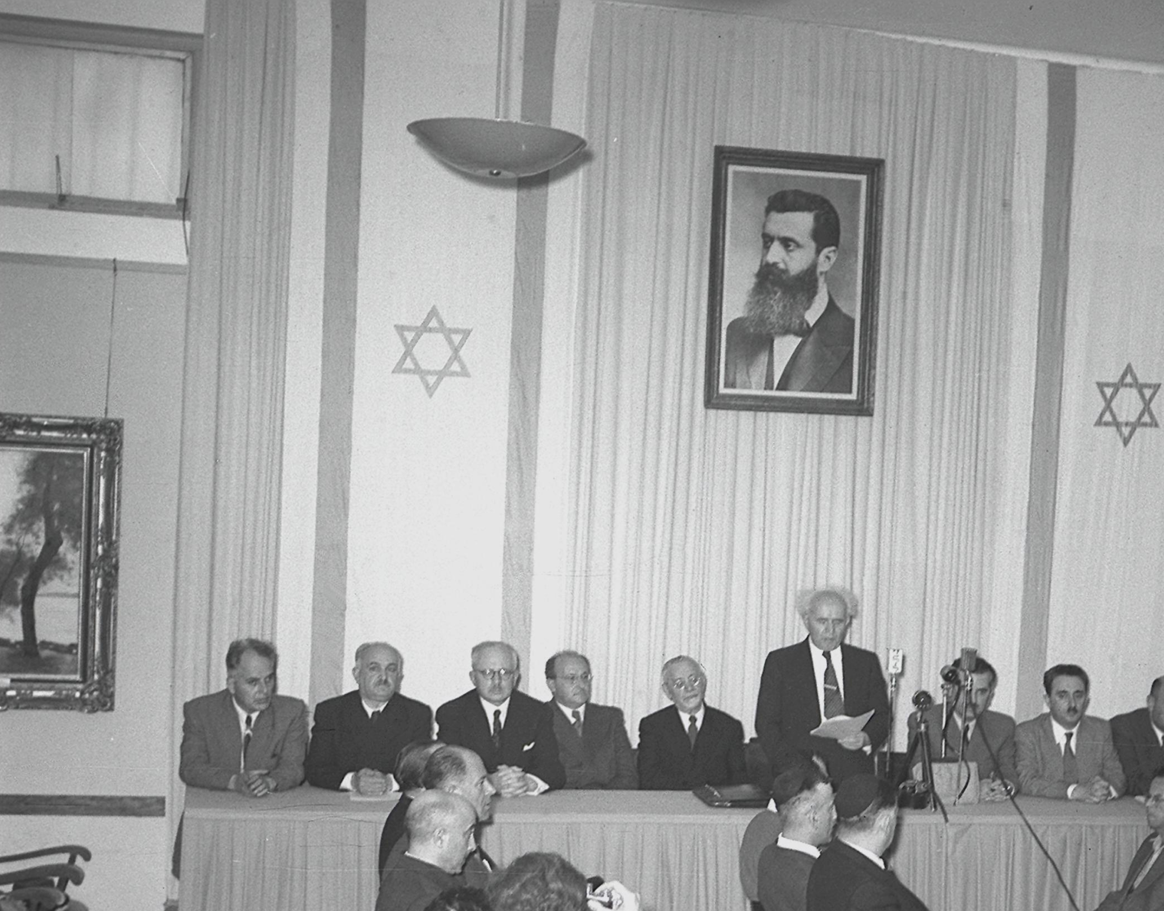




מהו קורס “בשביל ישראל?”
ממיר בגרות - אזרחות
45 דק'

Slide 2





שיעור פרונטלי
אחריות אזרחית
שיעור מקוון
יוצאים לדרך
שיעור פרונטלי
מהו קורס 'בשביל ישראל'?

Slide 3

מה
נלמד?
Notes:
ביחידה זאת נכיר את הקורס שנלמד במהלך השנתיים הקרובות.
נעמיק בשיטת הלמידה הייחודית.
נעבור על השערים והיחידות ('מה נלמד בתוכנית').
נכיר את שיטת ההערכה בקורס.
נגדיר ציפיות למהלך הלמידה.
הורדת משימה ראשונה - יומן מסע.

Slide 4
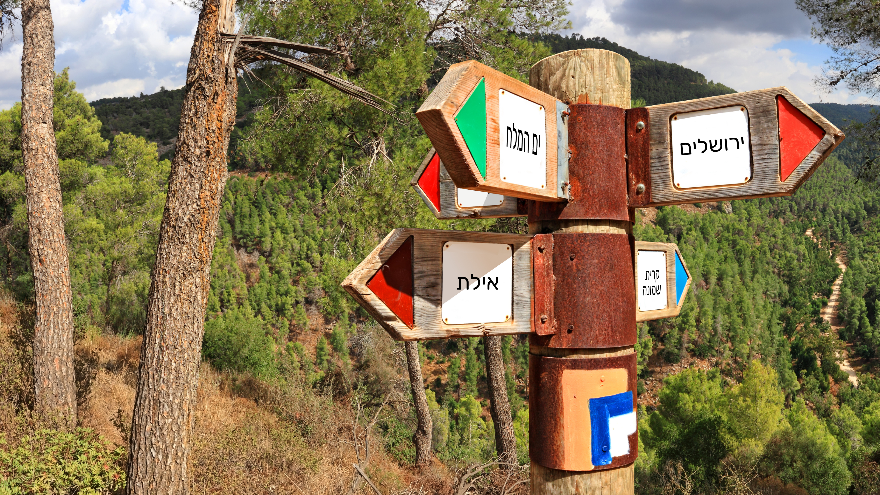



השביל הזה מתחיל כאן...
Notes:
אנחנו יוצאים כעת למסע בשביל ישראל – מסע שנלמד במהלכו את מקצוע האזרחות ונבין מה המשמעות של היותנו אזרחים ואזרחיות במדינת ישראל. קישור ליוטיוב - השביל הזה מתחיל כאן https://www.youtube.com/watch?v=0hgfLoI-UDA&ab_channel=%D7%90%D7%94%D7%95%D7%93%D7%91%D7%A0%D7%90%D7%99-%D7%94%D7%A2%D7%A8%D7%95%D7%A5%D7%94%D7%A8%D7%A9%D7%9E%D7%99

Slide 5





Slide 6


הקורס "בשביל ישראל" הוא קורס ייחודי ופורץ דרך במשרד החינוך ובמדינת ישראל.
Notes:
הקורס "בשביל ישראל" הוא קורס ייחודי ופורץ דרך במשרד החינוך ובמדינת ישראל. הוא נכתב ופותח על ידי אנשי אקדמיה, חינוך, תקשורת ומחקר. בקורס זה תהיה למידה משולבת בין למידה בכיתה ללמידה מקוונת במחשב. בנוסף, בשנתיים הקרובות תפגשו דמויות מפתח בחברה הישראלית כגון נשיא המדינה, מרצים ומרצות, אנשי רוח ועוד.

Slide 7

בלימוד הקורס באזרחות נעסוק בשלושת המרכיבים האלה
ערכים
מיומנויות
ידע

Slide 8


ידע
מושגים מעולם האזרחות

Slide 9

מיומנויות
היכולת לפעול תוך שימוש בידע בהקשרים משתנים. בקורס הדגש יהיה על מיומנויות המאה ה-21.
Notes:
מיומנויות קוגניטיביות: חשיבה ביקורתית, חשיבה יצירתית ואוריינות לשונית, מיומנויות.
מיומנויות חברתיות רגשיות: מודעות עצמית, ניהול עצמי, עבודת צוות ועוד.

Slide 10

ערכים
יתקיים דיון באשר לערכי מדינת ישראל ולערכים הקבועים בחוק החינוך הממלכתי

Slide 11


קבלו הצצה קטנה לקורס...

Slide 12
ממה מורכב הציון שלי?
ציונכם יורכב מכמה חלקים:
א. משימות \פעילויות בחלק המקוון.
ב. עבודות במהלך השיעורים \ הגשה.
ג. עבודת סיכום שער.
ד. השתתפות פעילה בשיעורים.

Slide 13
 | משימות, יומן מסע ותלמידאות | משימות ממוחשבות |  | משימות סוף שער | משימה כיתתית- בחירת מורה | משימת סיכום
משקל כולל בהערכת הקורס | 10% | 10% | 10% | 40% | 10% | 20%
מספר משימות | בסיום כל יחידה | - | - | 4 | 2 | 1
אופן הבדיקה | מורה | ממוחשב | ממוחשב לחלוטין | מורה | מורה | מורה

Slide 14



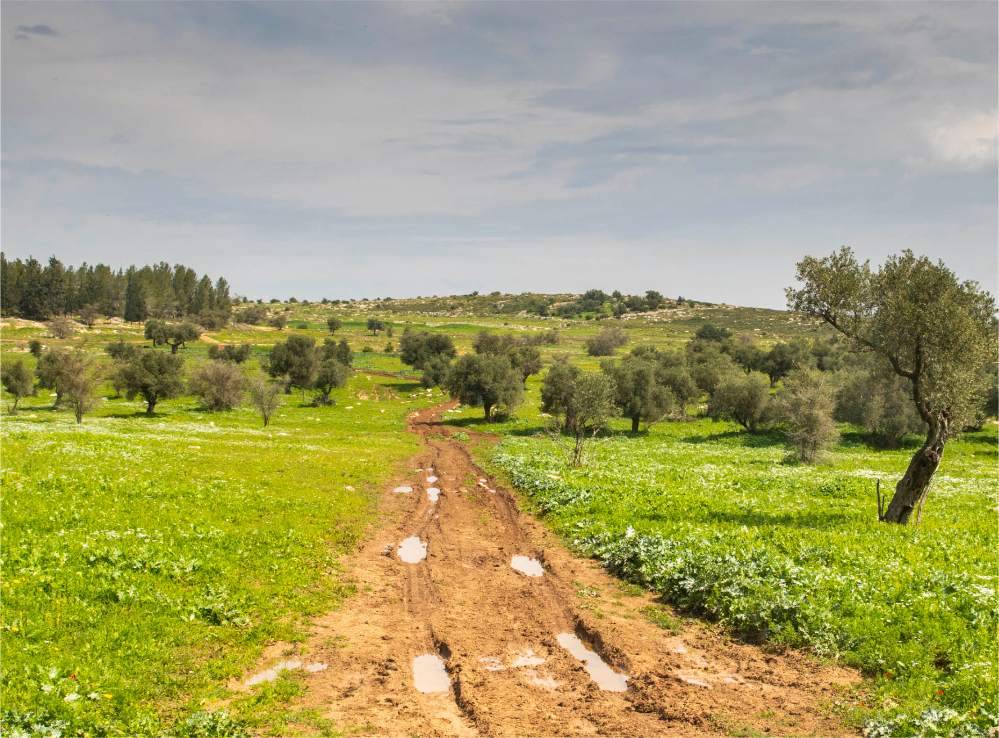
הקורס כמסע
Notes:
ממש רגע לפני שכולכם תממשו את זכותכם האזרחית לבחור בקלפי, נצעד כולנו יחד בשבילי ישראל – המדינה שאנו חיים בה.

Slide 15
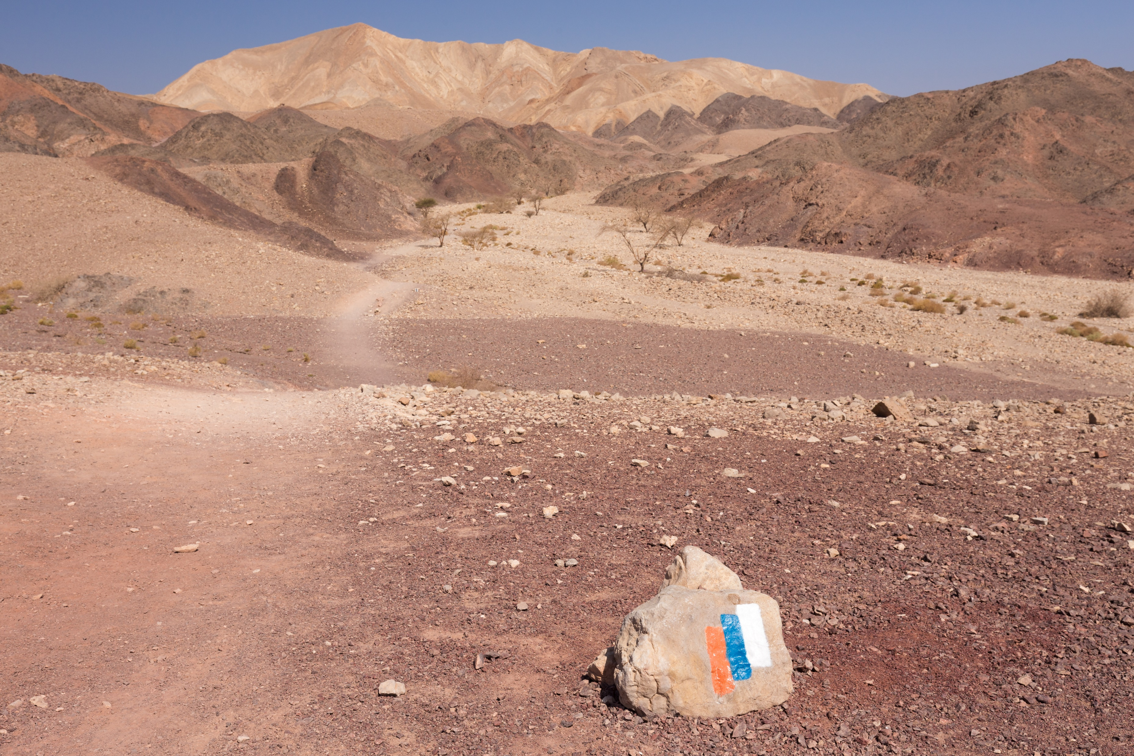
הקורס נקרא "בשביל ישראל". השביל הוא מסלול הליכה העובר בין כל חלקיי המדינה מדרום לצפון.

Slide 16
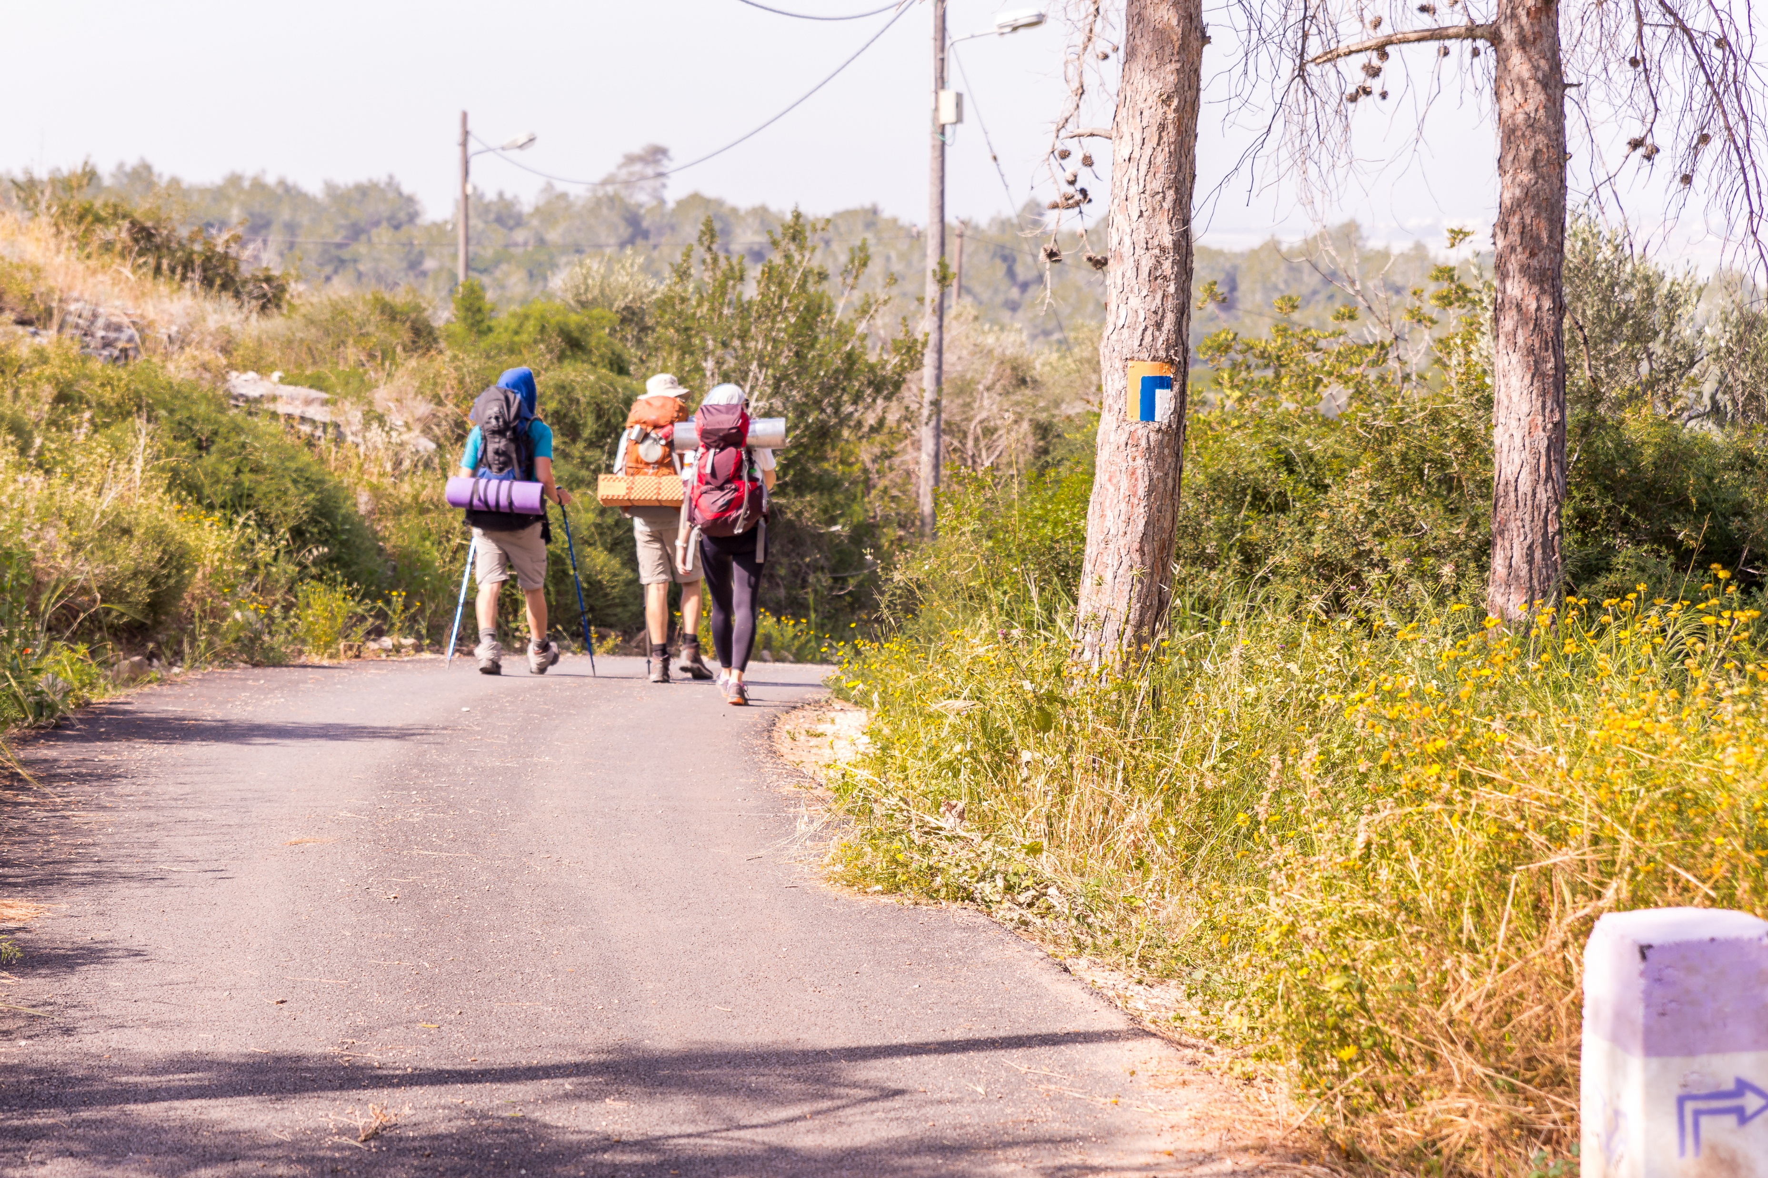
אך הוא גם המסע שאנו יוצאים אליו - מסע לימודי בן שנתיים, שבמהלכו תכירו את המדינה ואת מוסדותיה ותלמדו על מערכות היחסים שמתקיימות בין האזרח-קהילה-מדינה.

Slide 17
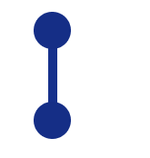


6 שערים
23 יחידות
מקוון
כיתתי
רואים רחוק
המצפן שלי
מורי הדרך
ציוני הדרך
קו הזינוק
מצגות וחומרי עזר
סיכום וקישור
עיבוד ומשימה
הרצאה
חומרי קריאה
מבוא וחיבור
Notes:
הלמידה תתבצע במשולב – שיעורים בכיתה יחד עם המורה ושיעור מקוון בלמידה עצמאית של התלמיד. אורך היחידות שונה. יהיו יחידות שיתקיים בהן רק שיעור אחד בכיתה, ויהיו יחידות שיתקיימו בהן כמה שיעורים, בהתאם לנושאים הנלמדים ביחידה.

Slide 18


סילבוס הקורס
Notes:
הקורס "בשביל ישראל" כולל שישה שערים ו־23 מקטעי שביל (יחידות). כנזכר, הקורס יתפרס על פני שתי שנות לימוד.

Slide 19

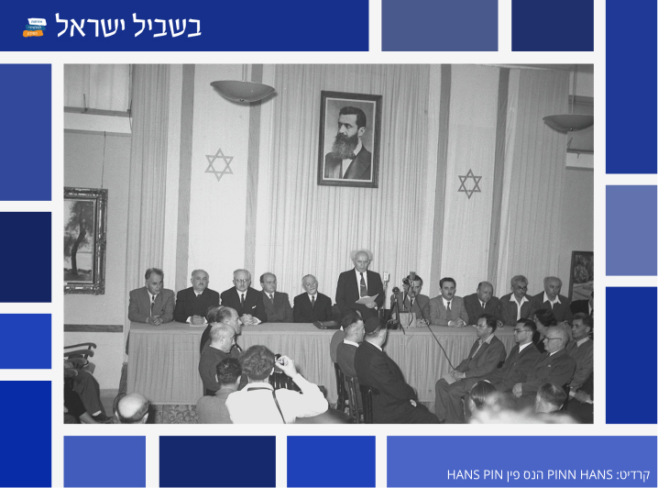
שער מבוא

Slide 20

שער המדינה

Slide 21

שער חברה וקהילה

Slide 22

שער המדינה ואני

Slide 23

שער מבנה ומשטר

Slide 24
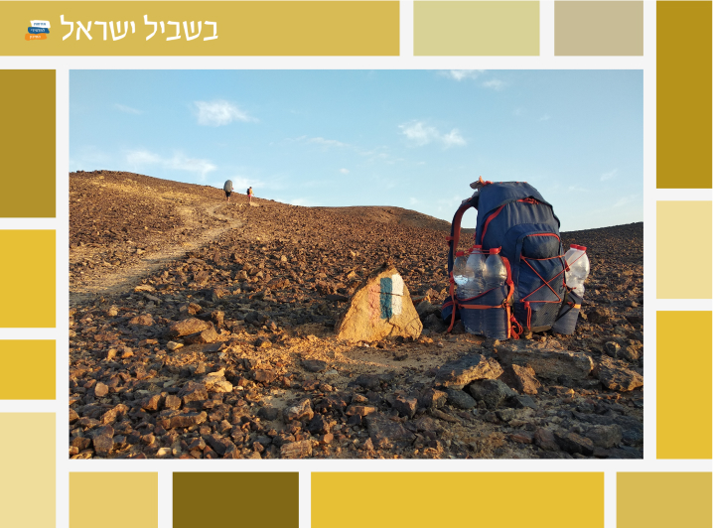
שער סיכום: האחריות שלי

Slide 25

מבנה שיעור מקוון בקורס
כל שיעור מקוון יכלול את חמשת המרכיבים הבאים:
Notes:
קו הזינוק – מבוא והכרת הנושא המרכזי.
ציוני הדרך – רקע היסטורי והתפתחות הסוגייה הנדונה.
מורי הדרך – הרצאת מומחה (לעתים זווית אחת ולעתים שתיים).
המצפן שלי – עיבוד ומשימה.
רואים רחוק – סיכום ותובנות היחידה בדגש על הסתכלות קדימה.

Slide 26

קו הזינוק – מבוא והכרת הנושא המרכזי.

Slide 27
ציוני הדרך – רקע היסטורי והתפתחות הסוגייה הנדונה.

Slide 28
מורי הדרך – הרצאת מומחה (לעתים זווית אחת ולעתים שתיים).

Slide 29
המצפן שלי – עיבוד ומשימה.

Slide 30
רואים רחוק – סיכום ותובנות היחידה בדגש על הסתכלות קדימה.

Slide 31

פינות נוספות
את הפינות נכיר בשיעורים הבאים.

Slide 32



דיון

Slide 33
כמו שאתם רואים, הולך להיות לנו מעניין ומשמעותי בשנתיים הקרובות, אבל כל זה תלוי בכם! בכל אחת ואחד כיחידים וגם כקבוצה.
השיבו על השאלות הבאות:
עם איזה ידע הקשור למקצוע "אזרחות" אני מגיע לקורס?
עם מה חשוב לי לצאת מהמפגשים השונים בקורס?
איזה נושא מסקרן אותי במיוחד?
מה אני צופה שיהיו האתגרים שלי?
מה עלי לעשות כדי שאצליח במקצוע אזרחות?

Slide 34
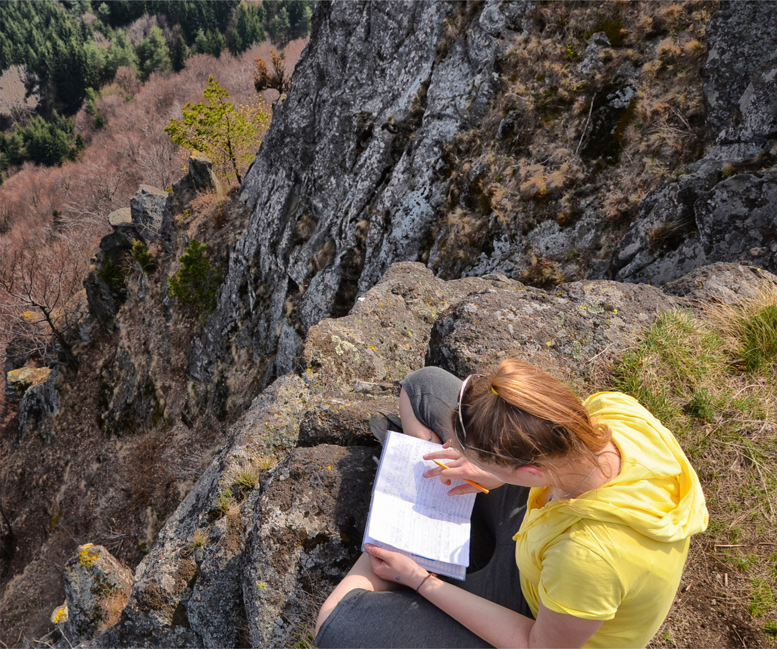


יומן מסע
Notes:
בחלק מיחידות התוכן תתבקשו למלא יומן מסע. ביומן תוכלו להביע את המחשבות שלכם ואת הפתרונות שתציעו לסוגיות מרכזיות בתחום האזרחות. את הטקסט שתכתבו יאסוף צוות ההוראה ויגיש לכם בצורה מרוכזת בסוף הקורס, כך שתוכלו לשמור את יומן המסע שלכם שאתם כתבתם במהלך לימוד הקורס. אבל לפני שנתחיל את היומן שלנו, נבקשכם לצרף את ההורים או את אחד הקרובים אליכם לכתוב לכם כמה מילים בפתיחה.

Slide 35

הנחיות למשימה:
בקשו מאחד ההורים או מכל אדם בוגר הקרוב אליכם לכתוב את המכתב שלו – מכתב המיוחד לכם הכולל מסר שהוא רוצה שתיקחו אתכם למסע האזרחות.
בקשו מהם לכתוב מדוע לימוד מקצוע האזרחות חשוב לדעתם.
הראו להם את סרטון נשיא המדינה הנמצא ביחידה המקוונת ובקשו מהם שגם המכתב שלהם ימשיך את המסר המרכזי: העברת השרביט.
העלו לאתר הקורס את הטקסט שתקבלו.

Slide 36

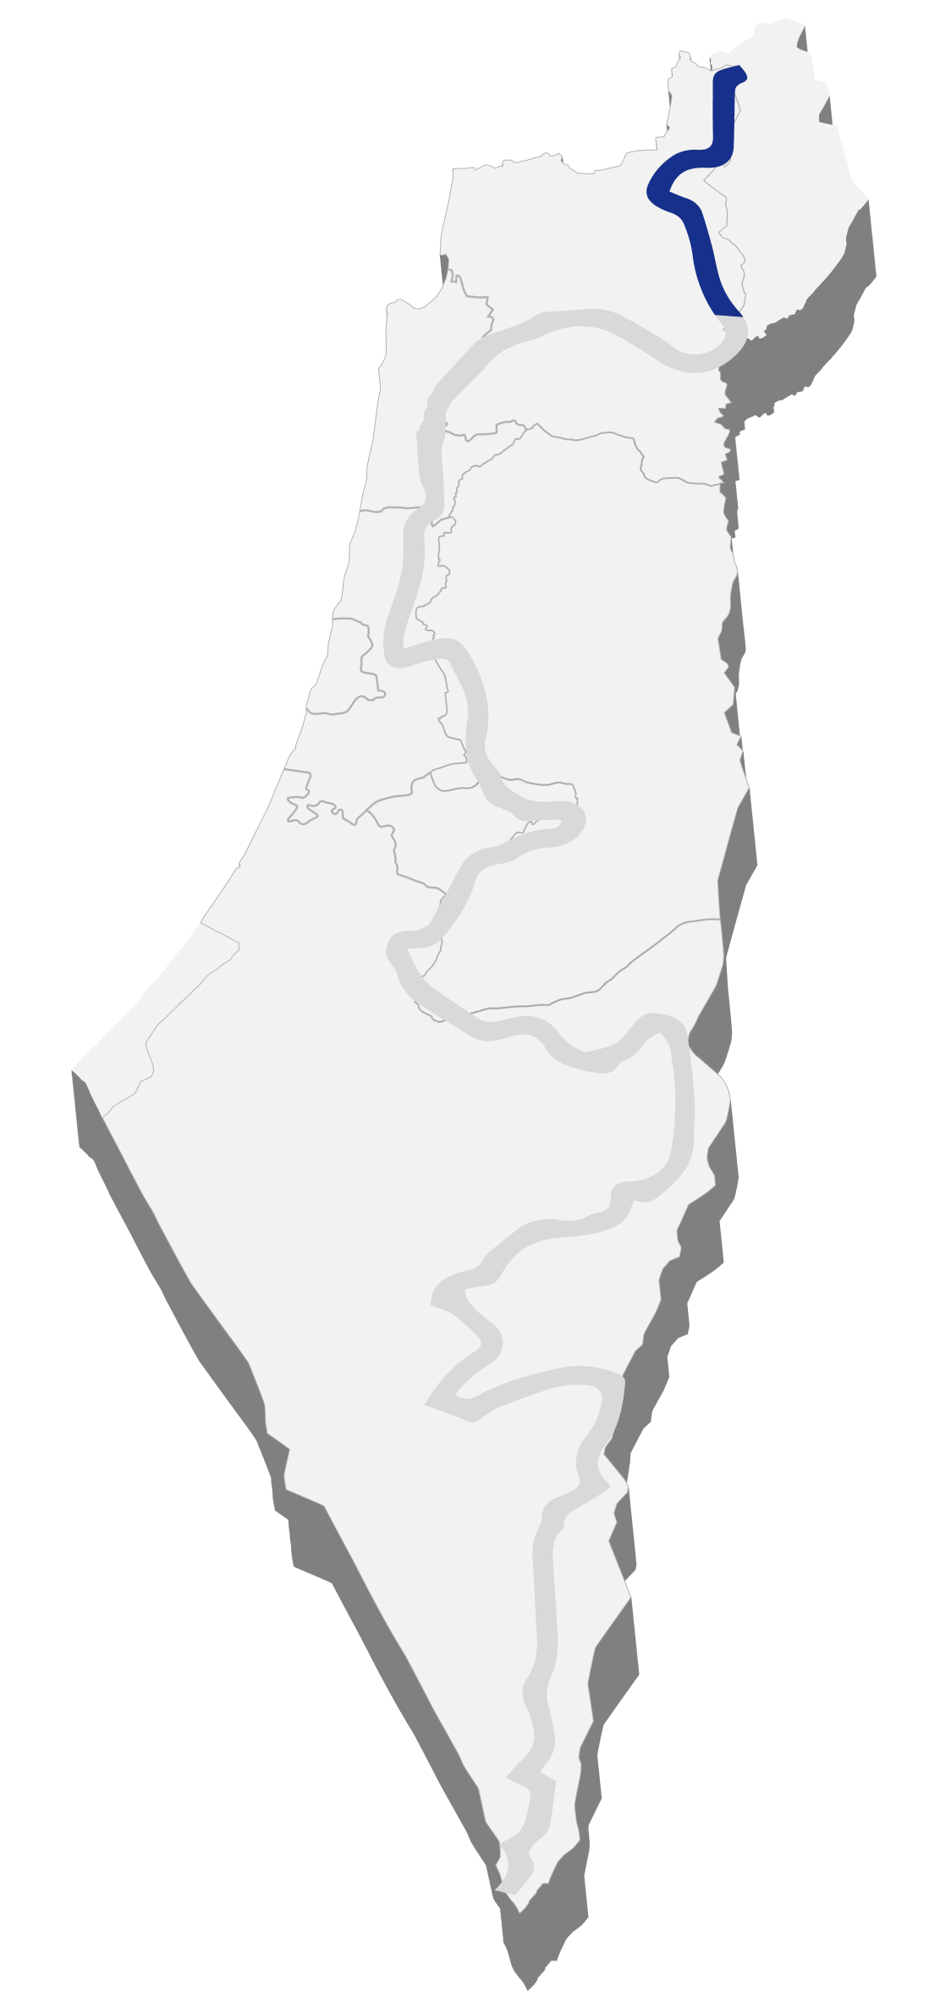
סיכום
Notes:
המסע ללימוד האזרחות, כמו כל מסע אחר, דורש מצדכם מאמץ. הדרך יפה ומרתקת אך לפעמים יהיו עליות וקשיים. זה רק טבעי. המשיכו להשקיע ולצעוד בשביל, וזכרו: הערך החשוב ביותר להצלחה הוא התמדה.

